Slide 1


О ДЕМОГРАФИЧЕСКОЙ СИТУАЦИИ
В КЫРГЫЗСКОЙ РЕСПУБЛИКЕ
В 2024 ГОДУ
МААТКУЛОВА ЖАНАРа
Заведующая отделом демографической статистики
Нацстаткома Кыргызской Республики

Slide 2
ПРИРОСТ ЧИСЛЕННОСТИ НАСЕЛЕНИЯ
КЫРГЫЗСКОЙ РЕСПУБЛИКИ ПО ТЕРРИТОРИИ В 2024 ГОДУ
 | Численность постоянного населения, тыс. человек |  | Прирост численности населения в 2024г.
 | оценка на 1 января 2024г. | оценка на 1 января 2025г. | тыс. человек | в % к предыдущему году
Кыргызская Республика | 7 161,9 | 7 281,8 | 119,9 | 101,7
Баткенская область | 583,4 | 594,7 | 11,3 | 101,9
Джалал-Абадская область | 1 335,8 | 1 358,5 | 22,7 | 101,7
Иссык-Кульская область | 544,4 | 549,8 | 5,4 | 101,0
Нарынская область | 312,1 | 314,9 | 2,8 | 100,9
Ошская область | 1 393,6 | 1 416,7 | 23,1 | 101,7
Таласская область | 277,1 | 280,5 | 3,4 | 101,2
Чуйская область | 957,6 | 971,3 | 13,7 | 101,4
г. Бишкек | 1 294,8 | 1 321,9 | 27,1 | 102,1
г. Ош | 463,1 | 473,5 | 10,4 | 102,2

Slide 3
ПОКАЗАТЕЛИ ПРИРОСТА ЧИСЛЕННОСТИ НАСЕЛЕНИЯ (тысяч человек)

Slide 4
ПОЛОВОЗРАСТНАЯ ПИРАМИДА НАСЕЛЕНИЯ
(оценка на начало 2025 года, человек)

Slide 5
ЧИСЛЕННОСТЬ НАСЕЛЕНИЯ ПО ОТДЕЛЬНЫМ ВОЗРАСТНЫМ ГРУППАМ
(на начало 2025 года, в % к общей численности населения)

Slide 6
ЧИСЛО РОЖДЕННЫХ ДЕТЕЙ НА ОДНУ ЖЕНЩИНУ В ВОЗРАСТЕ 15-49 ЛЕТ
(суммарный коэффициент рождаемости)

Slide 7
ДЕТСКАЯ И МЛАДЕНЧЕСКАЯ СМЕРТНОСТЬ
(число умерших детей, в возрасте до 5 лет и до одного года, на 1000 родившихся живыми)

Slide 8
МАТЕРИНСКАЯ СМЕРТНОСТЬ
(число случаев материнских смертей, зарегистрированных в органах ЗАГС)

Slide 9
ОЖИДАЕМАЯ ПРОДОЛЖИТЕЛЬНОСТЬ ЖИЗНИ НАСЕЛЕНИЯ ПРИ РОЖДЕНИИ
(лет)

Slide 10
УМЕРШИЕ ПО ПРИЧИНАМ СМЕРТИ В 2024 ГОДУ
(в процентах к общему числу умерших)

Slide 11
ВНЕШНЯЯ МИГРАЦИЯ НАСЕЛЕНИЯ
(тыс. человек)

Slide 12
ОСНОВНЫЕ ДЕМОГРАФИЧЕСКИЕ ПОКАЗАТЕЛИ
В ЯНВАРЕ-МАРТЕ 2025 ГОДА
 | Человек | На 1000 населения
Численность населения на 1 апреля 2025г. (тыс. человек) | 7 308,2
Родившиеся (живыми) | 31 755 | 17,7
Умершие | 8 371 | 4,7
в том числе:
дети до 1 года | 413 | 13,0*
Естественный прирост населения | 23 384 | 13,0
Браки, единиц | 10 192 | 5,7
Разводы, единиц | 3 393 | 1,9
Внешняя миграция населения:
число прибывших | 3 576 | 4,9**
число выбывших | 538 | 0,7**
миграционный прирост, отток (+, -) | 3 038 | 4,2**
* На 1000 родившихся живыми.
** На 10 000 населения.

Slide 13
ОСНОВНЫЕ ТЕНДЕНЦИИ
Численность населения Кыргызской Республики характеризуется высокими темпами прироста.
Сохраняется высокий уровень рождаемости, обеспечивающий расширенное воспроизводство населения.
Впервые за последние десятилетия отмечался положительный приток миграции.

Slide 14




РАСПРОСТРАНЕНИЕ ДАННЫХ

Slide 15
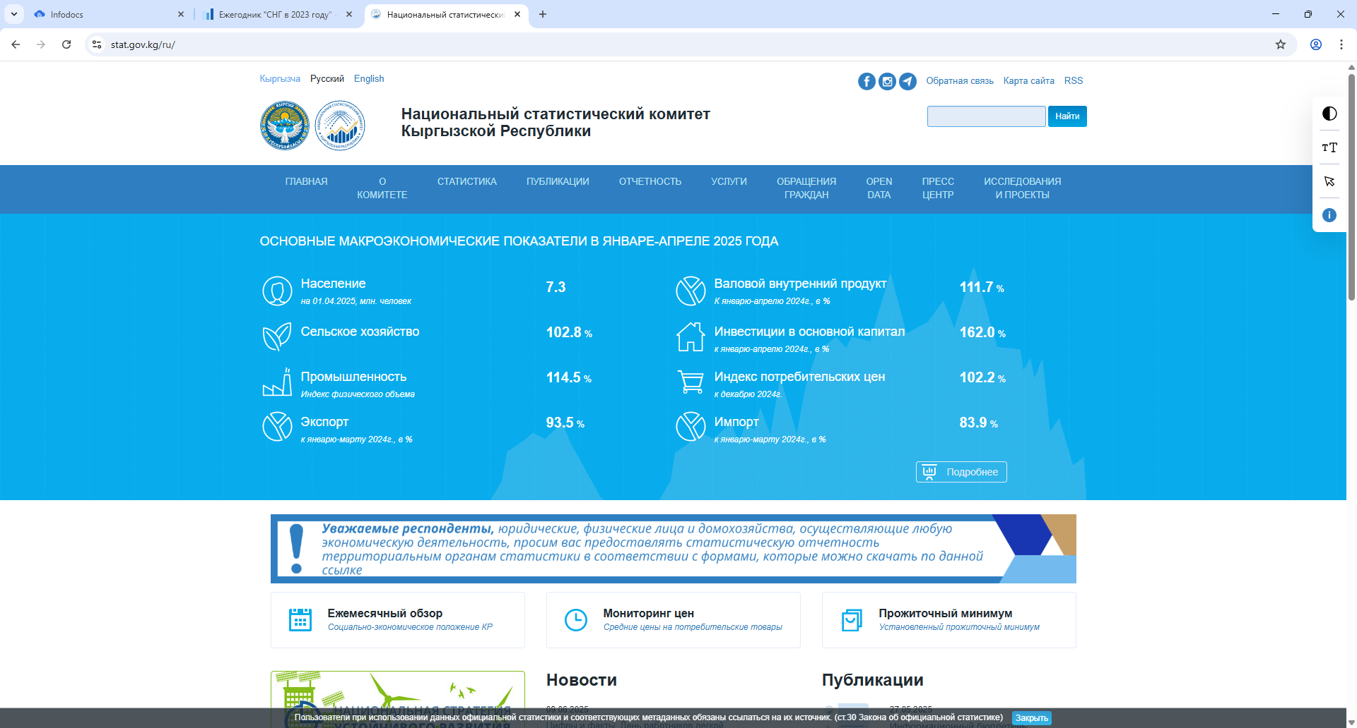

Slide 16
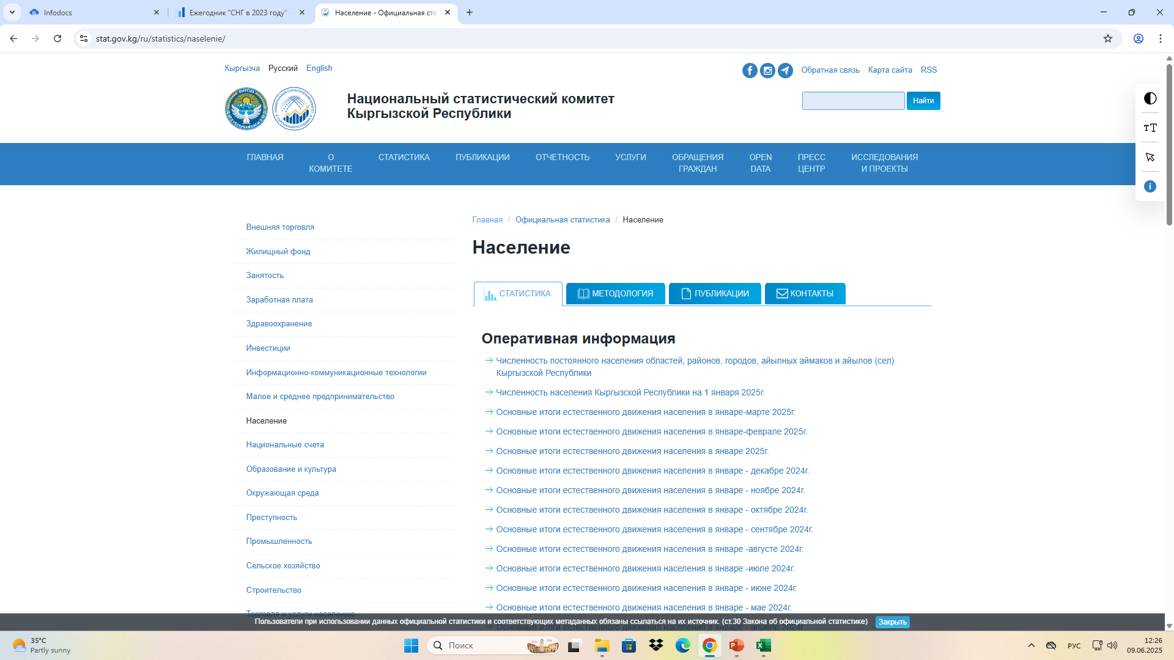

Slide 17




Спасибо за внимание!
https://www.stat.gov.kg/ru/statistics/naselenie/
https://www.stat.gov.kg/ru/publications/demograficheskij-ezhegodnik-kyrgyzskoj-respubliki/
@statistics.kg

